Slide 1
CHÀO MỪNG CÁC CON
ĐẾN VỚI TIẾT HỌC

Slide 2
KHỞI ĐỘNG

Slide 3
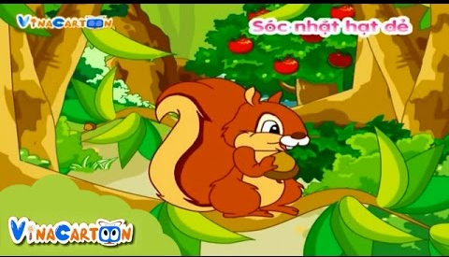
Chú Sóc nâu đang cố gắng nhặt những hạt dẻ để mang về tổ. Các em hãy giúp đỡ chú Sóc bằng cách trả lời đúng các câu hỏi nhé.

Slide 4
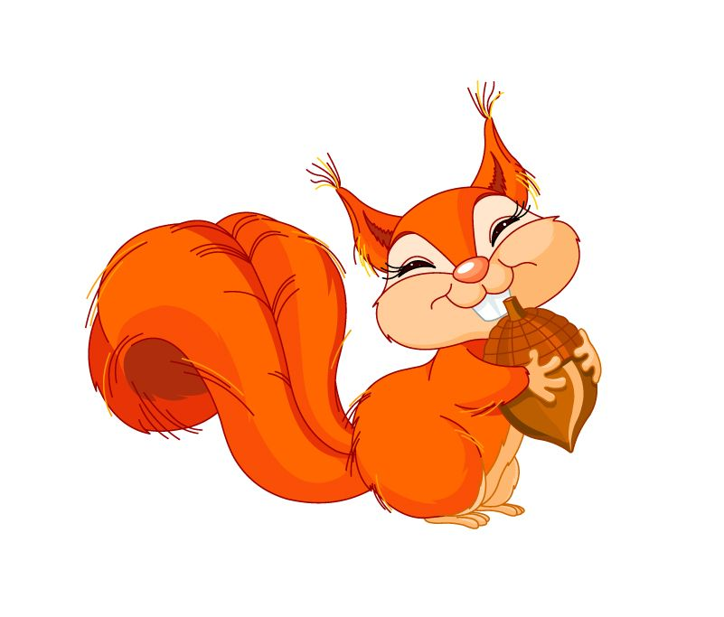
Điền vần thích hợp vào chỗ chấm.
Th.... .. Rùa
A: ap
B: ăm
C: am
D: ăp

Slide 5
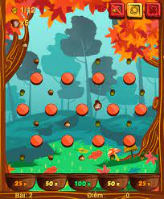
Điền vần thích hợp vào chỗ chấm.
ch... chỉ
A: ăp
B: ap
C: am
D: ăm

Slide 6
Điền vần còn thiếu.
Mẹ mua b... …. ngô
A: ăm
B: ăp
C: am
D: ap

Slide 7
Điền vần còn thiếu vào câu thích hợp.
Mẹ đưa bé đi kh......
A: am
B: ăm
D: ăp
C: ap

Slide 8
Bài 40: âm - âp
âm
âp

Slide 9
Bài 40: âm - âp
âm
âp
âm
âp
â
m
â
p
(â - mờ - âm)
(â - pờ - âp)

Slide 10
sâm
sâm
s
âm
củ sâm
(sờ - âm - sâm)
âm

Slide 11
mập
âp
mập
m
ập
cá mập
(mờ - âp - mâp - nặng - mập)
âp

Slide 12
âp
âm
sâm
mập
cá mập
củ sâm
âp
âm

Slide 14
nấm

Slide 15
mầm

Slide 16
tập múa

Slide 17
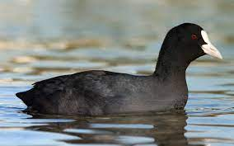
sâm cầm

Slide 18
nấm
âm
âp
tập múa
âm
sâm cầm
âm
âm
mầm

Slide 19
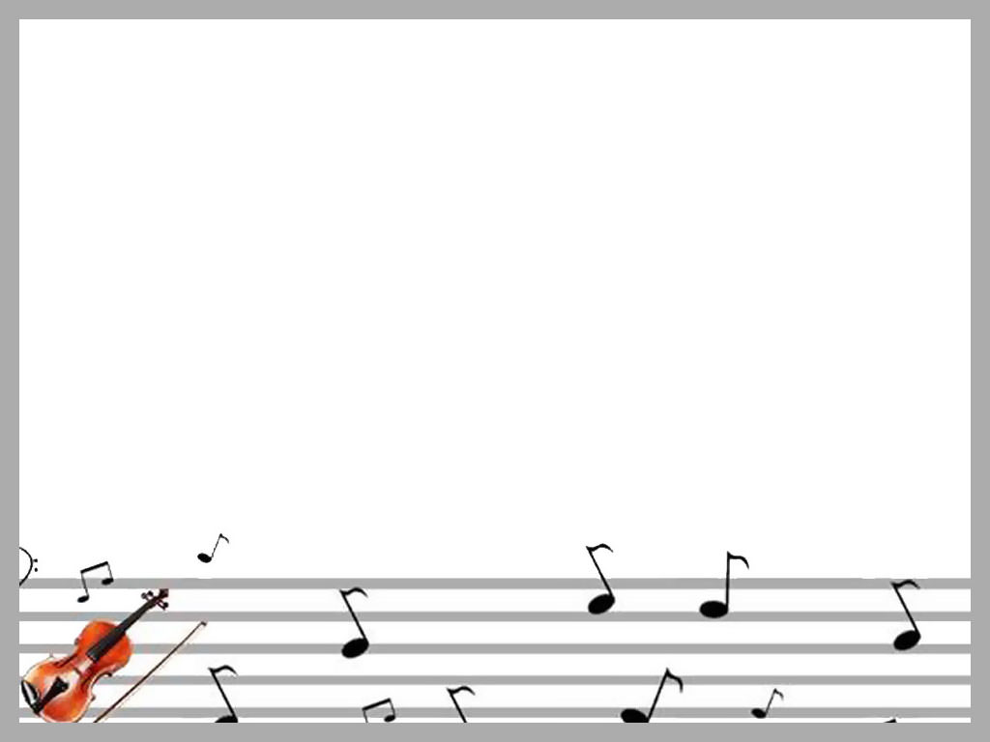

Slide 20
Ghép đúng
đầm
nập
đập
cá
tấp
lúa

Slide 21
Tập đọc
Bé Lê
Bé Lê mê ti vi. Ti vi có sâm cầm. Bé chỉ: Cò... Cò... .
Ti vi có cá mập. Bé la: Sợ! . Má bế bé, vỗ về: Cá mập ở ti vi mà . Má ấm quá, bé chả sợ nữa.
”
”
”
”
”
”

Slide 22
chỉ
vỗ về
cá mập
Êm
sâm cầm

Slide 23
Bé Lê
Bé Lê mê ti vi.

Slide 24
Ti vi có sâm cầm.

Slide 25
Bé chỉ: “ Cò... cò...”.

Slide 26
Ti vi có cá mập.

Slide 27
Bé la: “ Sợ!”.

Slide 28
Má bế bé, vỗ về: “ Cá mập ở ti vi mà”.

Slide 29
Má ấm quá, bé chả sợ nữa.

Slide 30
Tập đọc
Bé Lê
Bé Lê mê ti vi. Ti vi có sâm cầm. Bé chỉ: Cò... Cò... .
Ti vi có cá mập. Bé la: Sợ! . Má bế bé, vỗ về: Cá mập ở ti vi mà . Má ấm quá, bé chả sợ nữa.
”
”
”
”
”
”

Slide 31
Chọn ý đúng
a) Bé Lê chả mê ti vi.
b) Bé Lê sợ cá mập.
c) Có má, bé Lê chả sợ nữa.

Slide 32
Tập viết

Slide 35
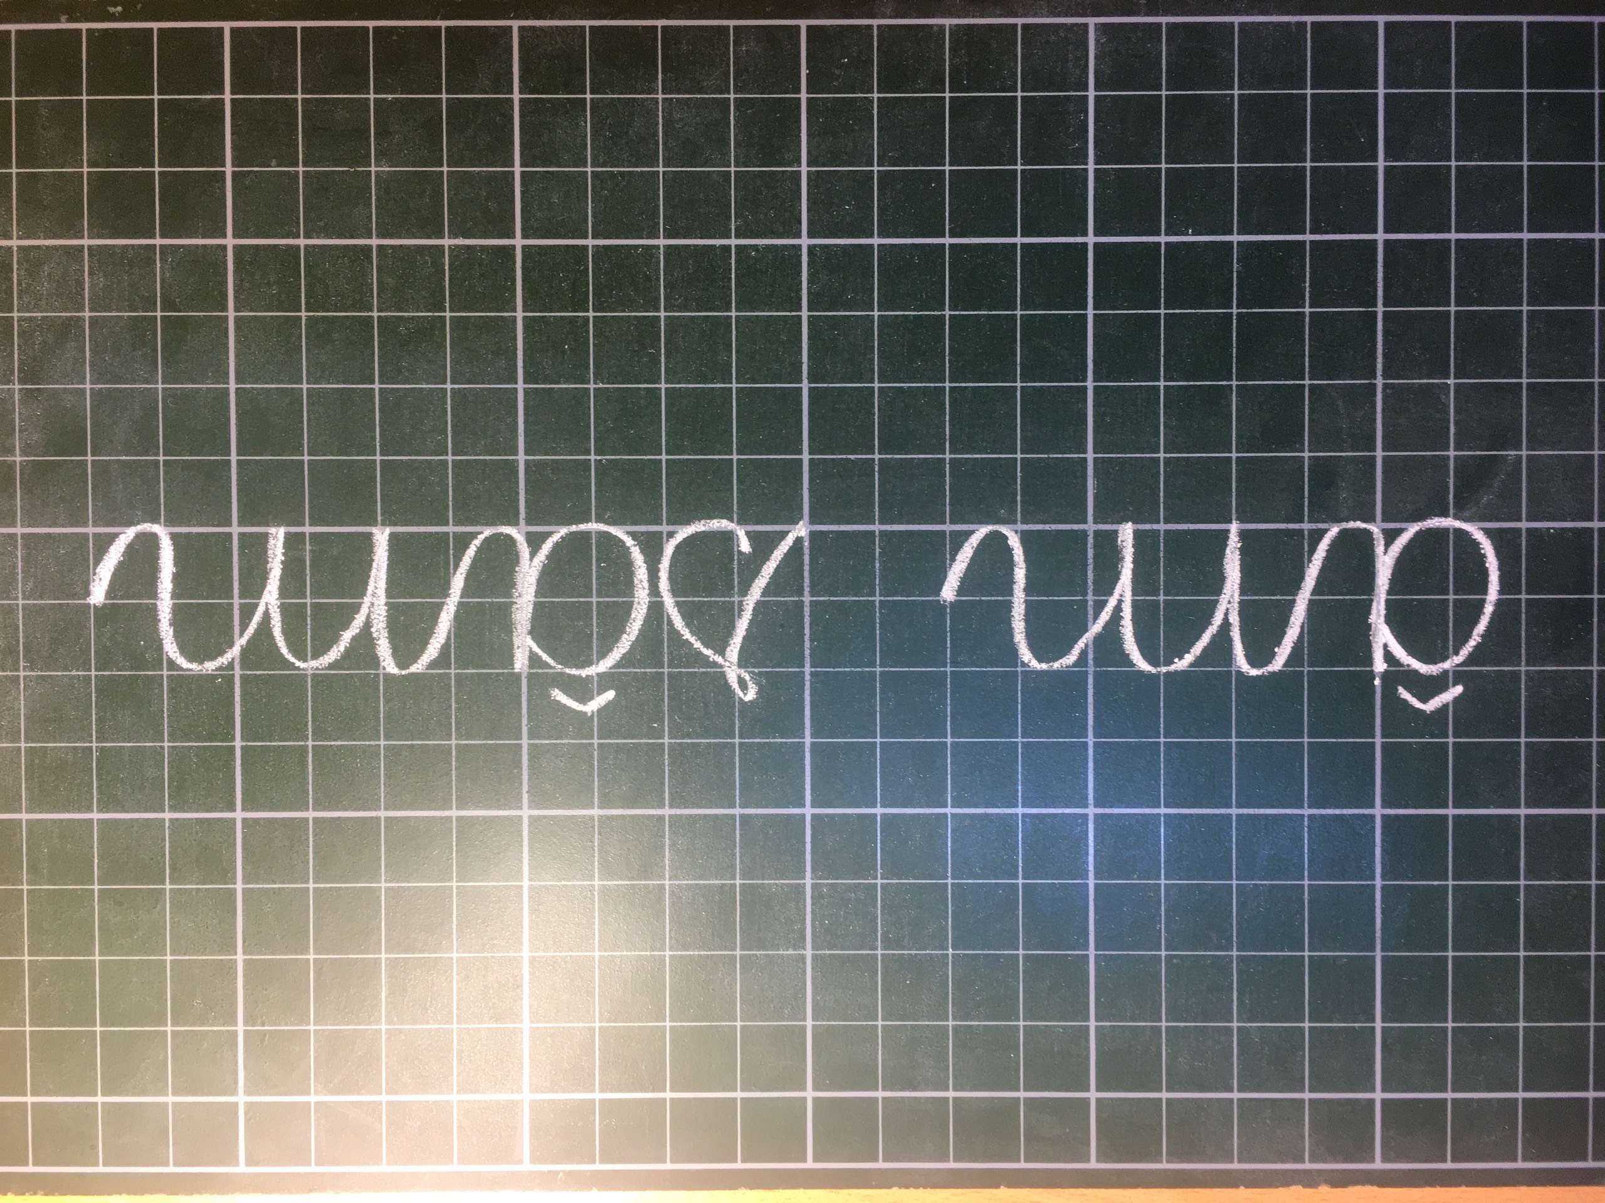

Slide 37
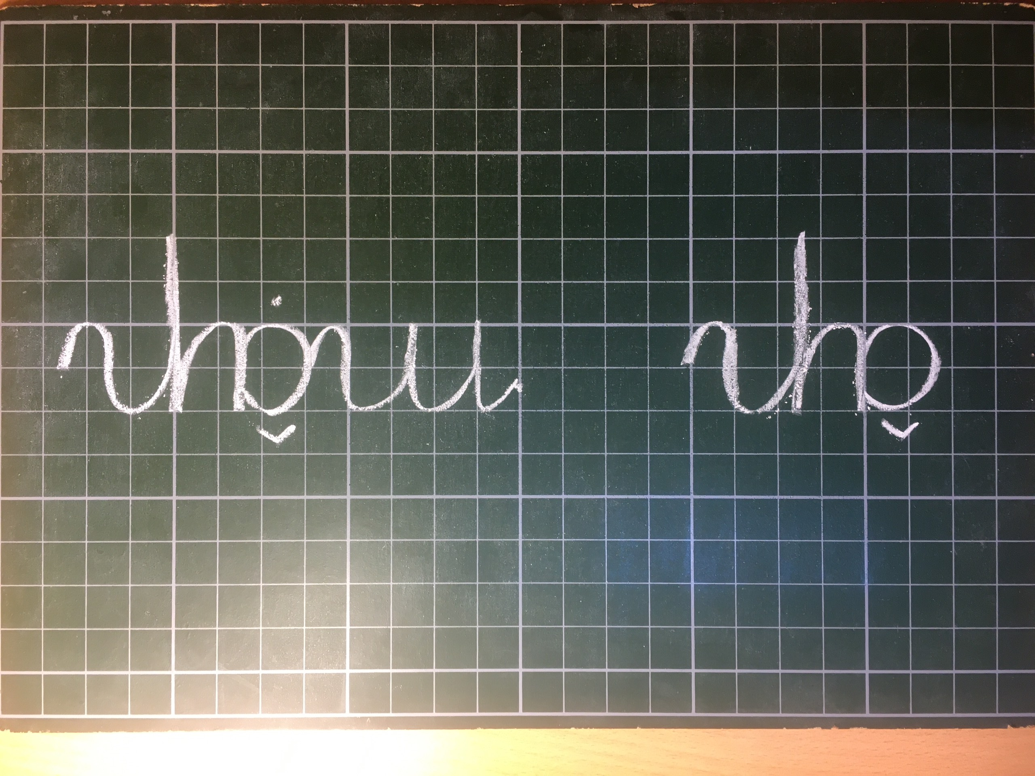

Slide 38
请替换文字内容，添加相关标题，修改文字内容，也可以直接复制你的内容到此。请替换文字内容，添加相关标题，修改文字内容，也可以直接复制你的内容到此。请替换文字内容，添加相关标题，修改文字内容，也可以直接复制你的内容到此。
THANK YOU

